Slide 1

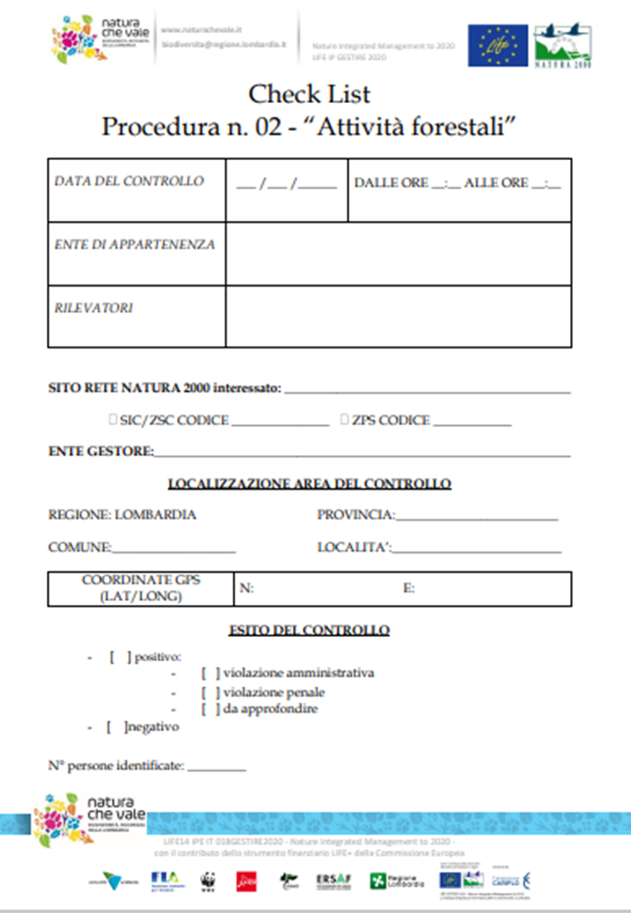
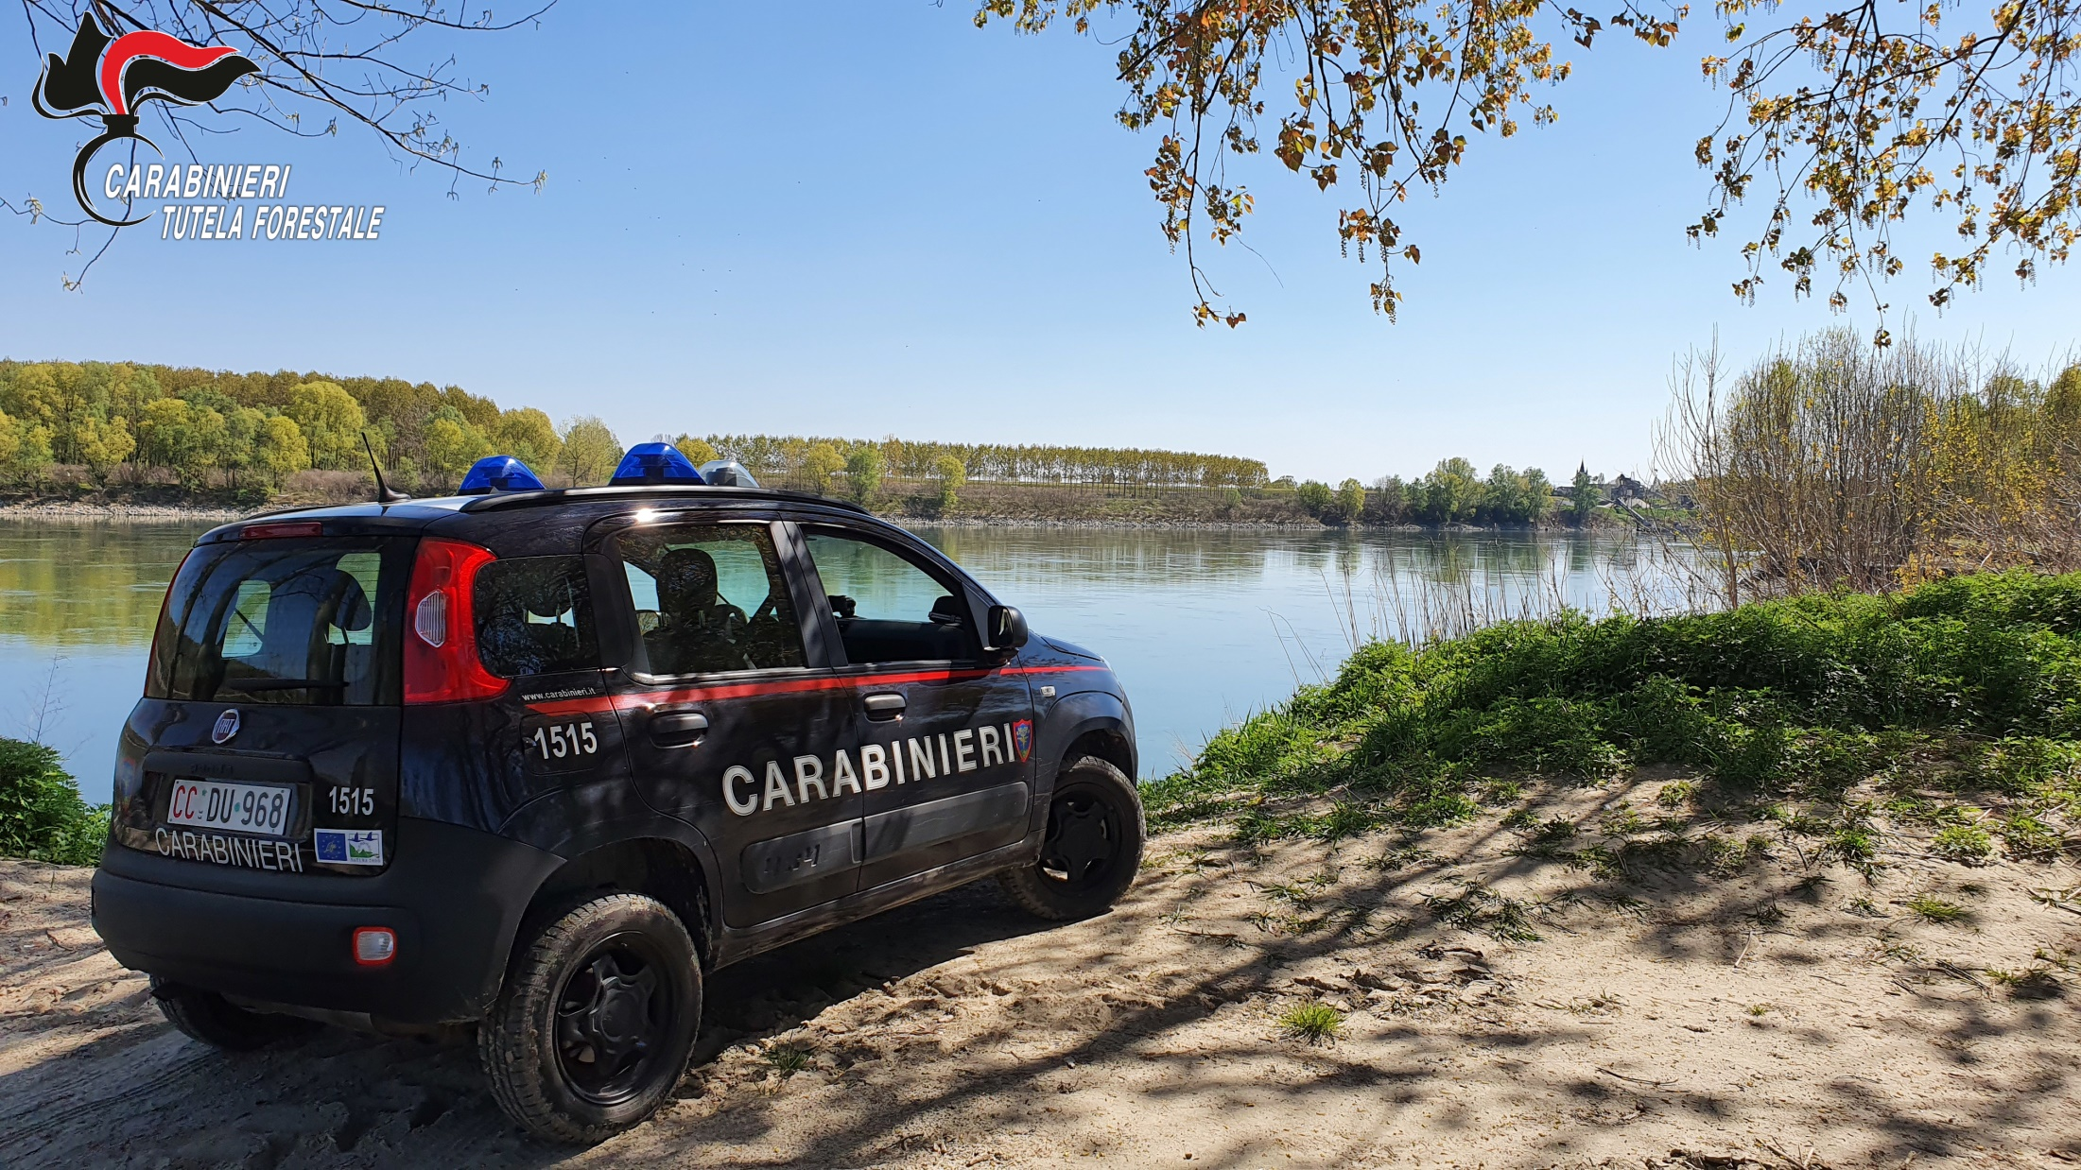
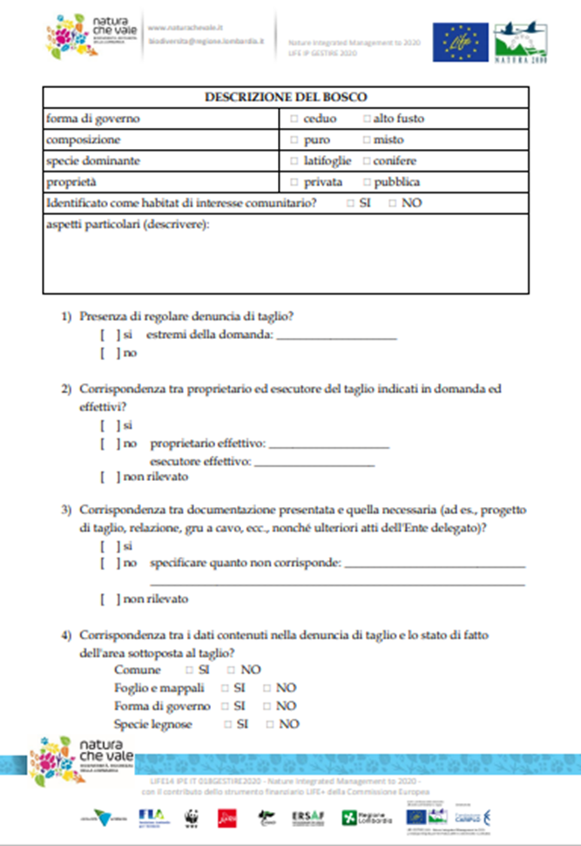
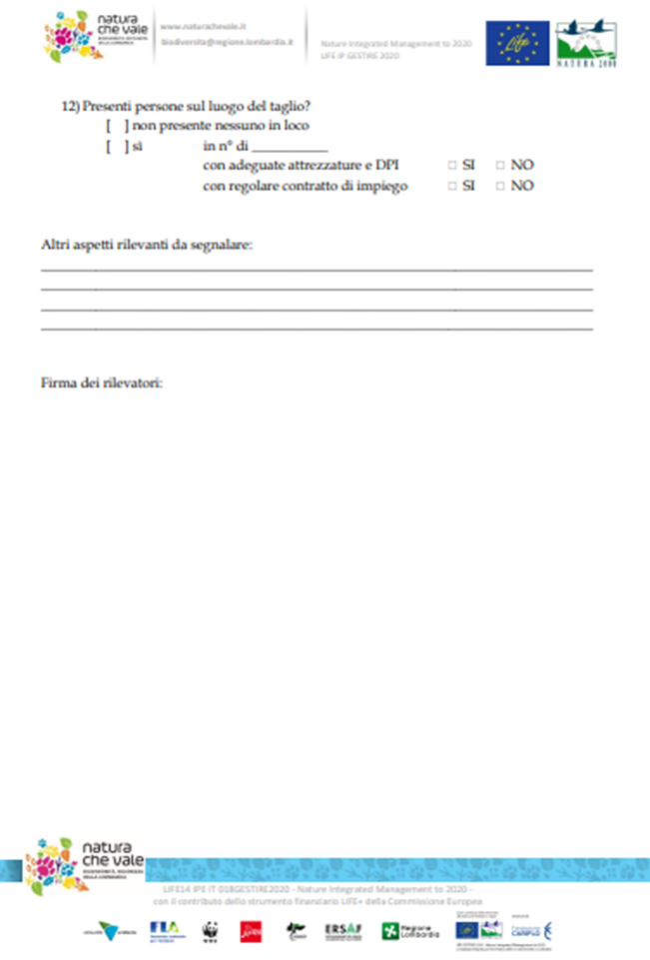
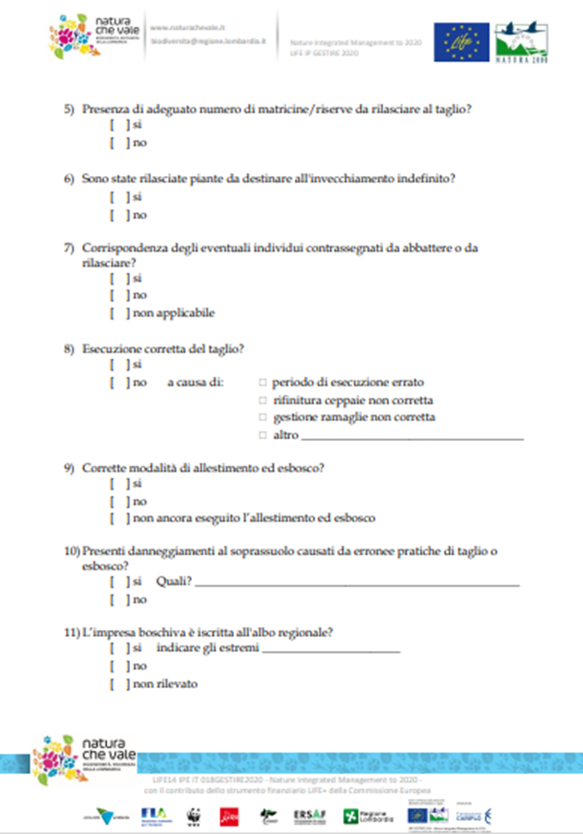
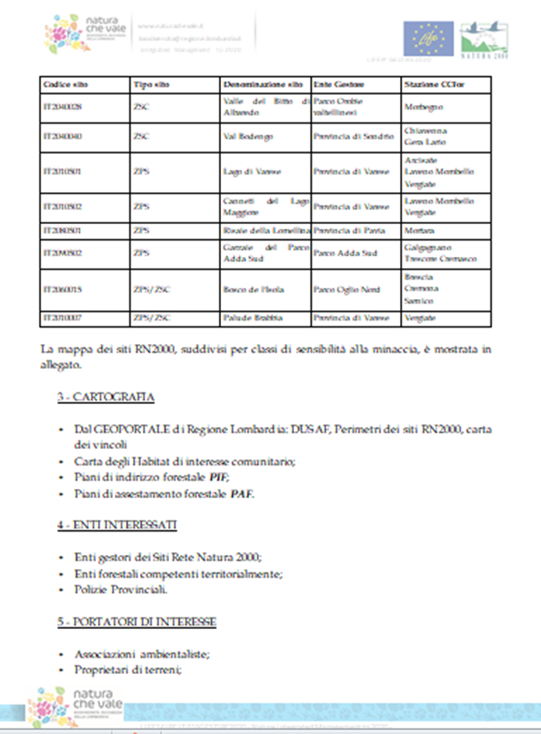
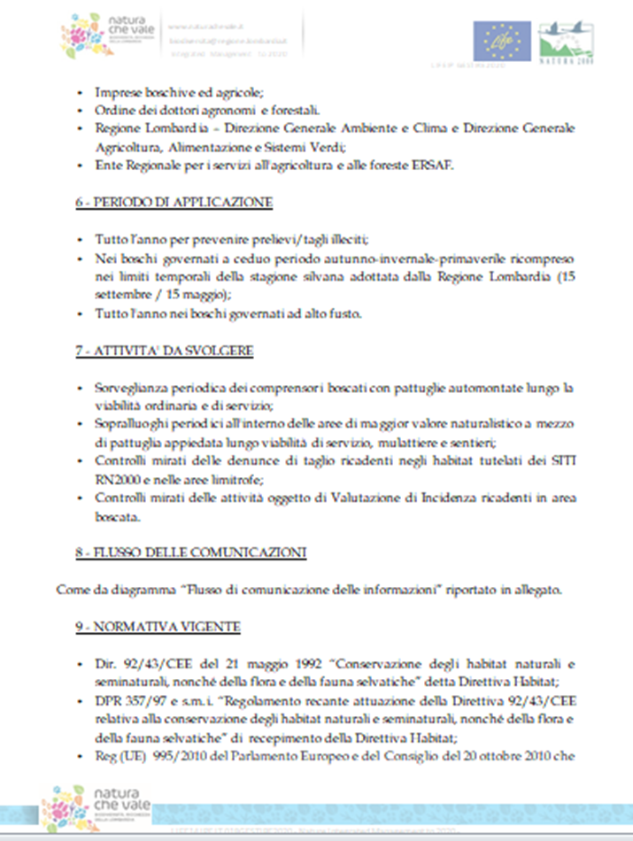
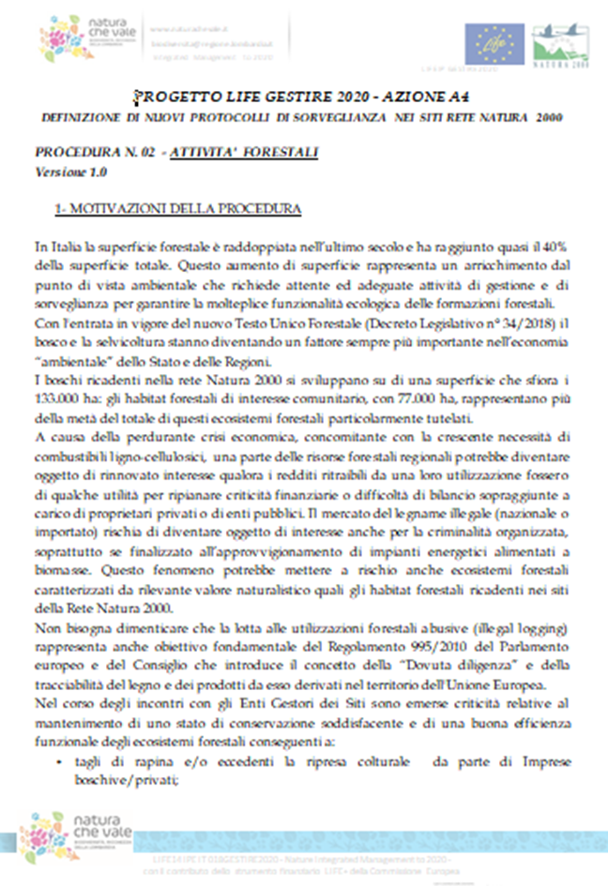
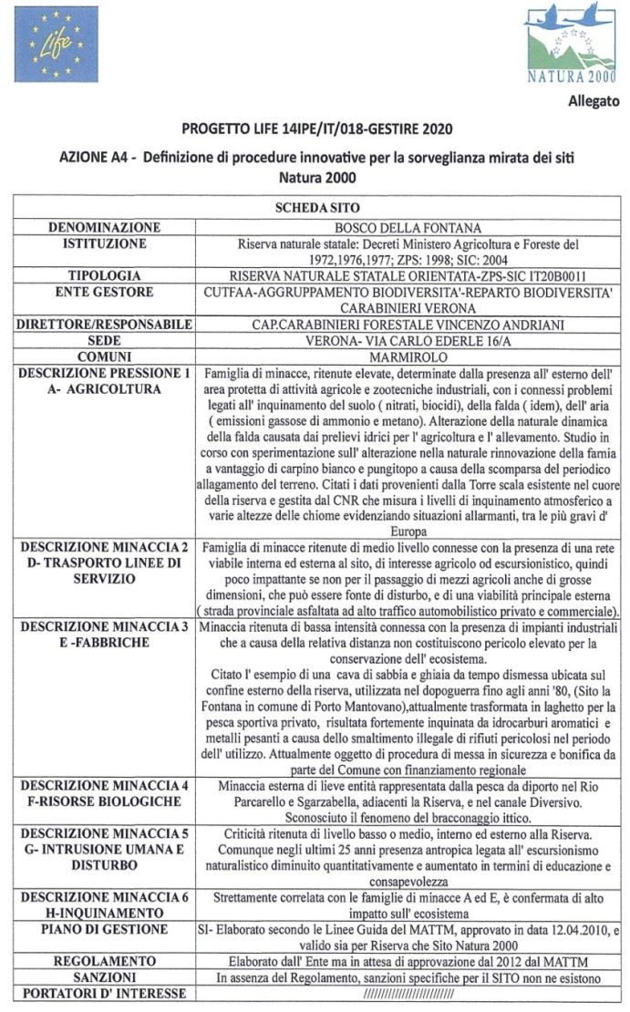
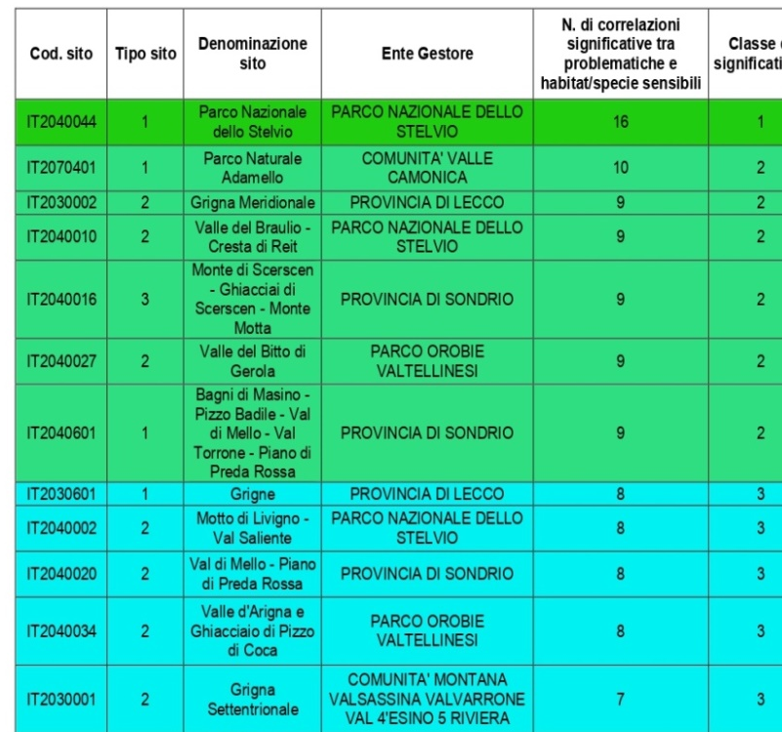
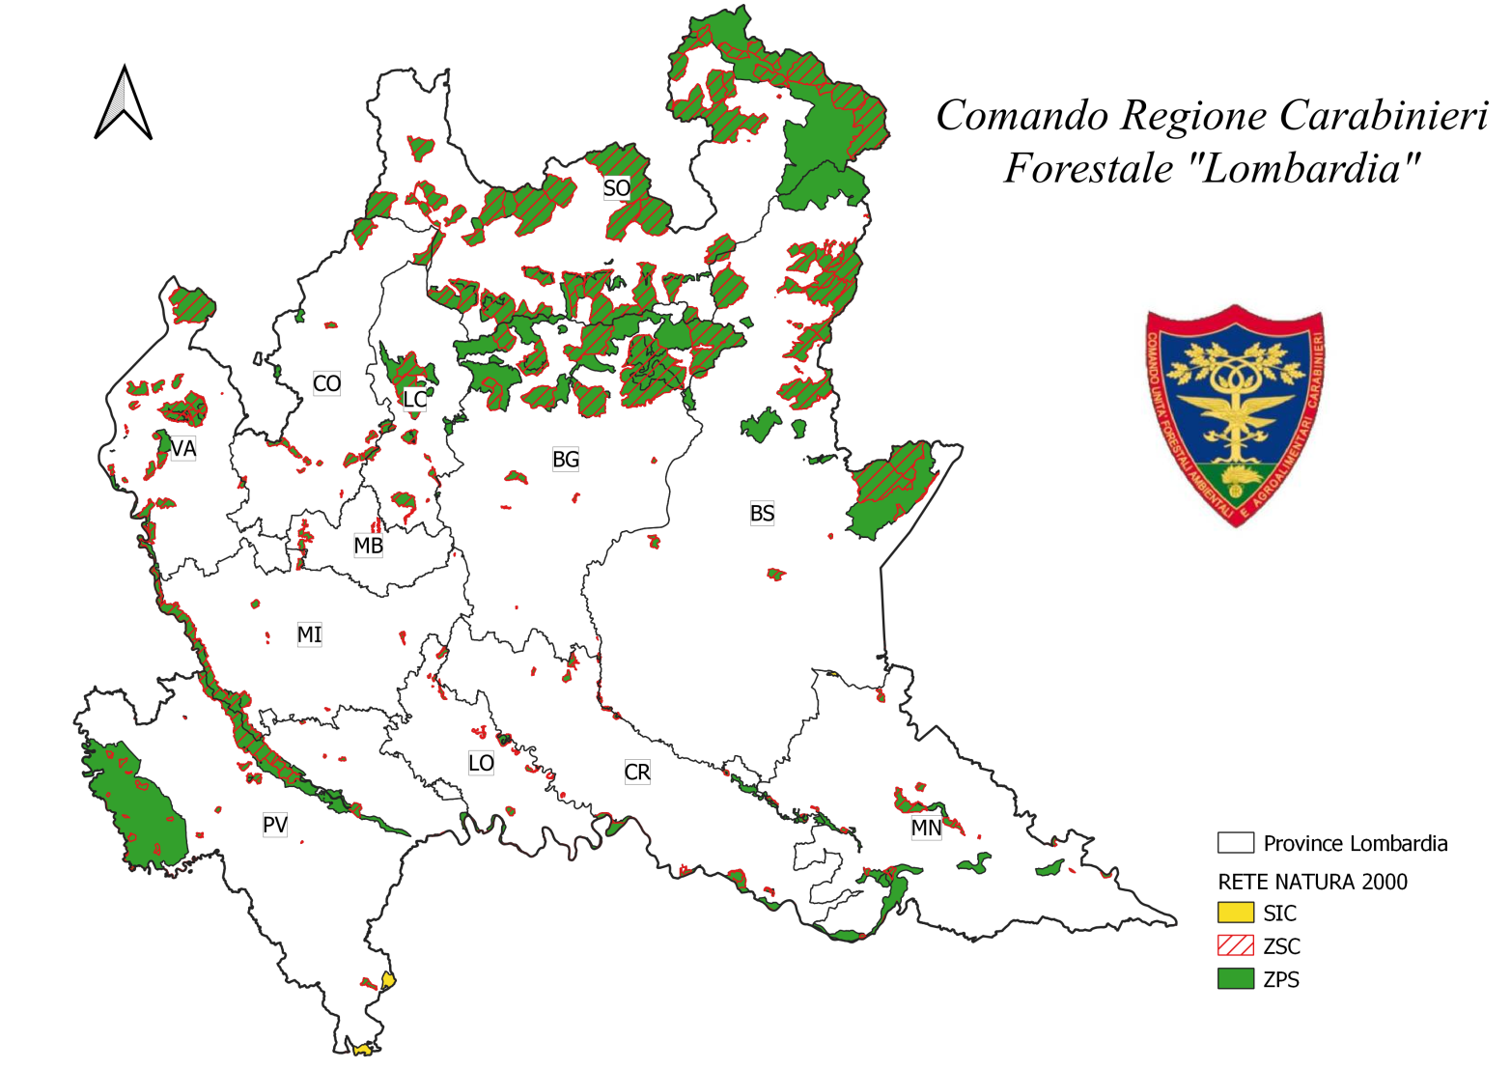
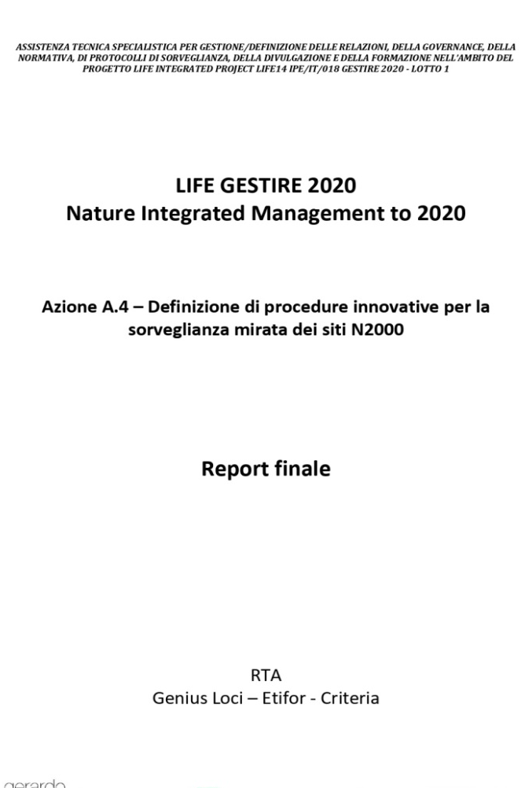
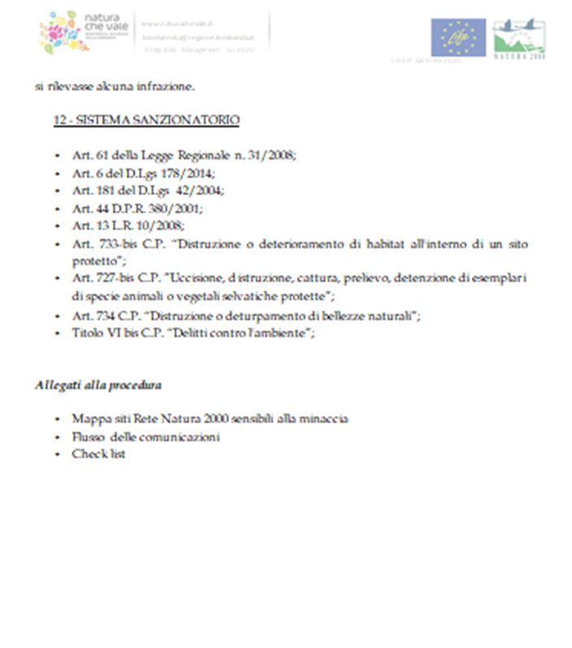
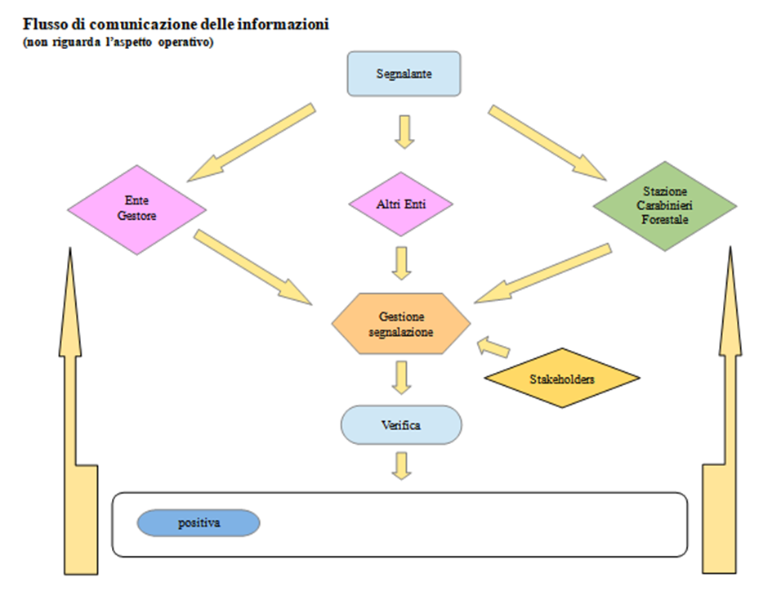
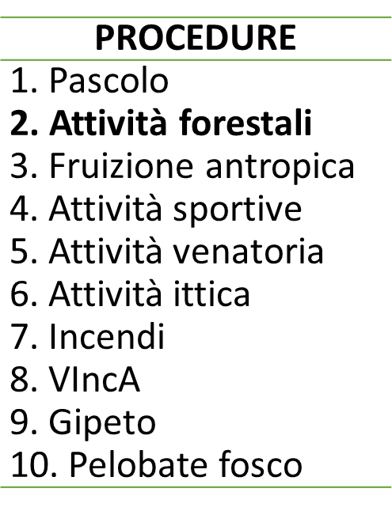
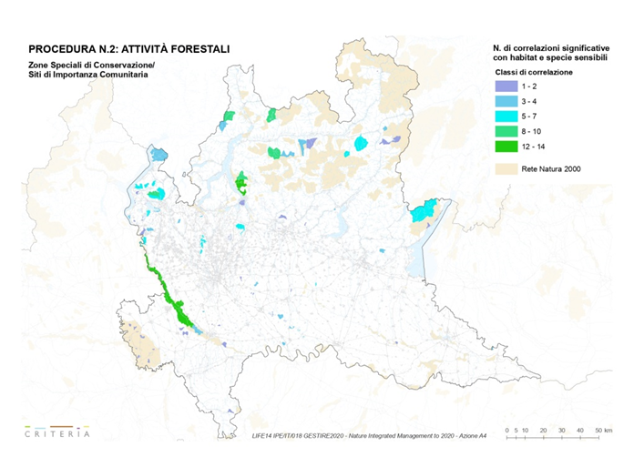
RETE NATURA 2000: la sorveglianza come misura di conservazione
RETE NATURA 2000 IN LOMBARDIA
245 siti
Circa 350.000 Km²
Molteplici Enti gestore
Diversità di ambienti
15 Habitat Prioritari
150 specie in direttiva Habitat e Uccelli
CRITICITÀ PER LA SOREVEGLIANZA
Comprensione delle emergenze naturalistiche
Razionalizzazione delle attività
Sinergia con EE.GG.
Coordinamento (RETE) con altri soggetti sorveglianza

Slide 2
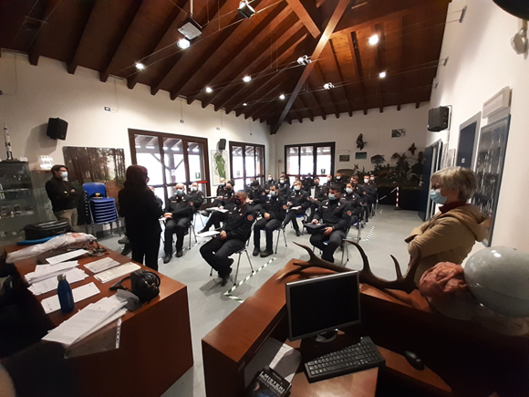
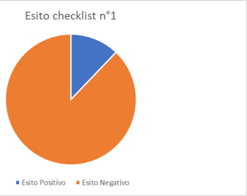
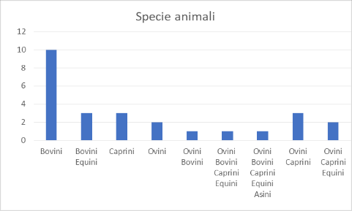
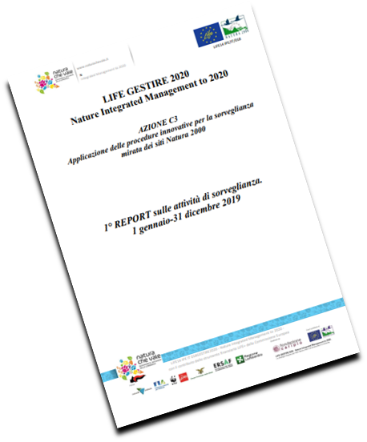
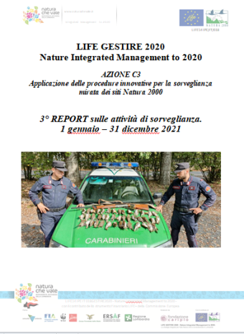
RETE NATURA 2000: la sorveglianza come misura di conservazione
ALCUNI RISULTATI
ottobre 2019 – dicembre 2022
2909 schede / check lists validate
75 stazioni CCF impiegate
260 circa unità CCF impiegate
10 procedure applicative
260 CCF + 50 Polizia Prov. Formati
211 riscontri positivi
PASCOLO: statistica procedure/check lists
10 PROCEDURE | NUMERO | %
Pascolo | 65 | 2,23
Attività Forestali | 117 | 4,02
Fruizione antropica | 1305 | 44,86
Attività sportive | 303 | 10,42
Attività venatoria | 543 | 18,67
Attività ittica | 90 | 3,09
Incendi | 99 | 3,40
Valutazione d' incidenza | 224 | 7,70
Gipeto | 141 | 4,85
Pelobate fosco | 17 | 0,58
Nulle | 5 | 0,17
TOTALE | 2909 | 100,00

Slide 3

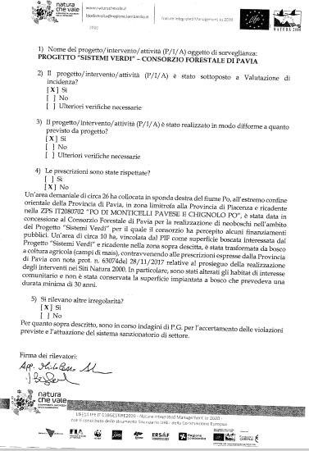
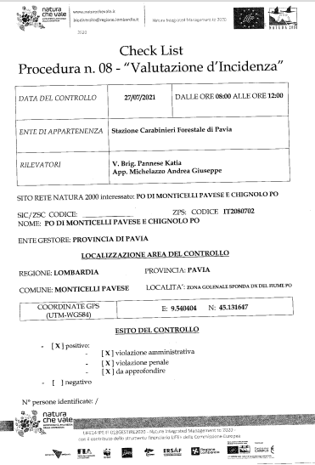
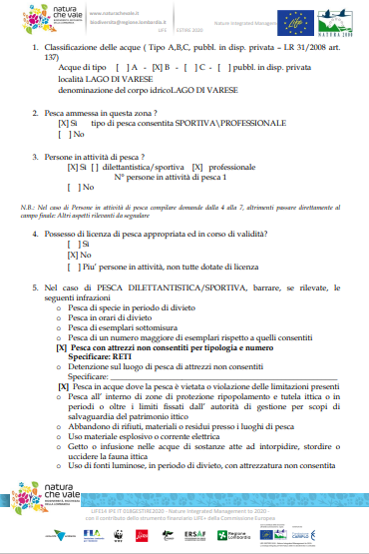
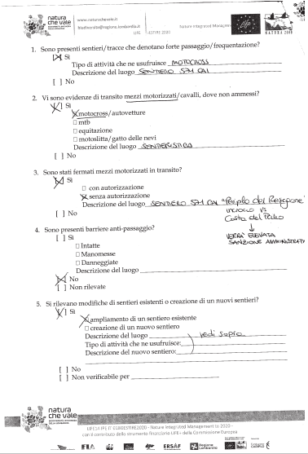
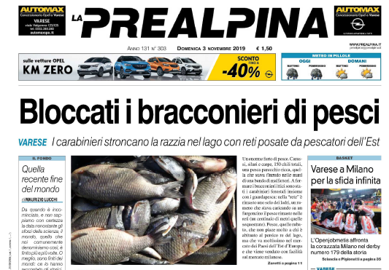
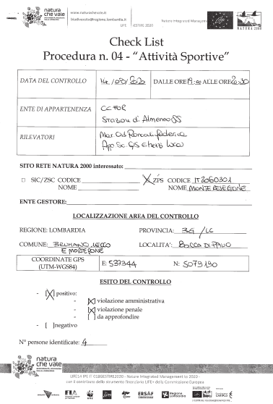
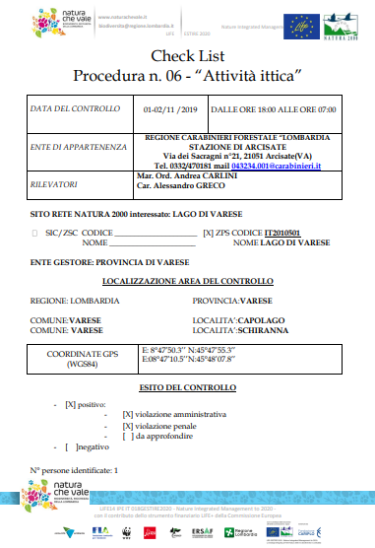
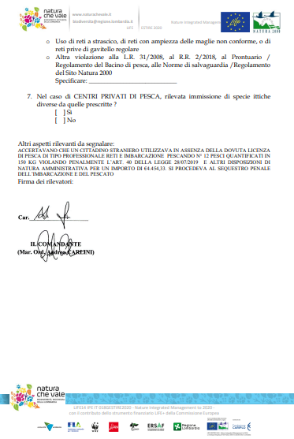
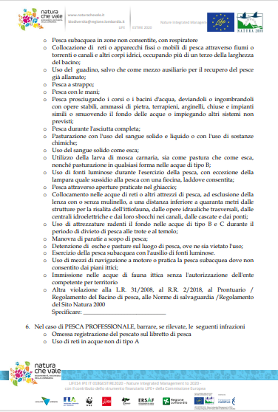
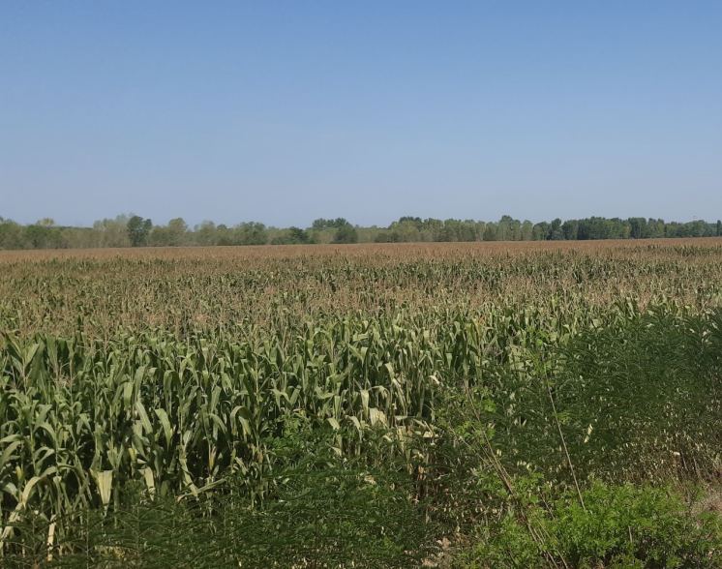
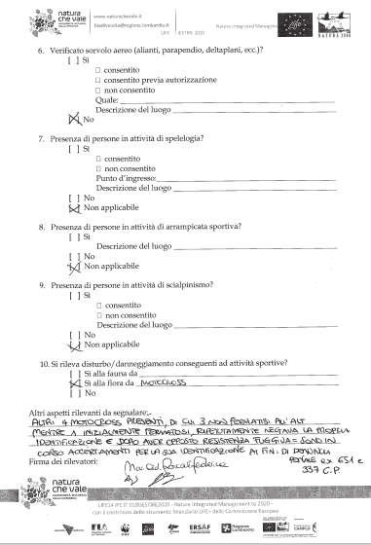
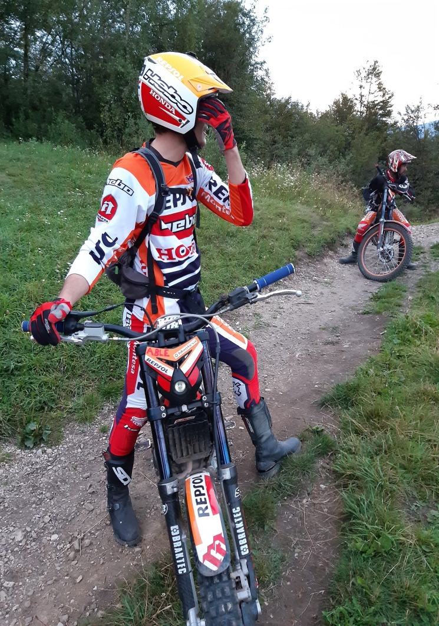
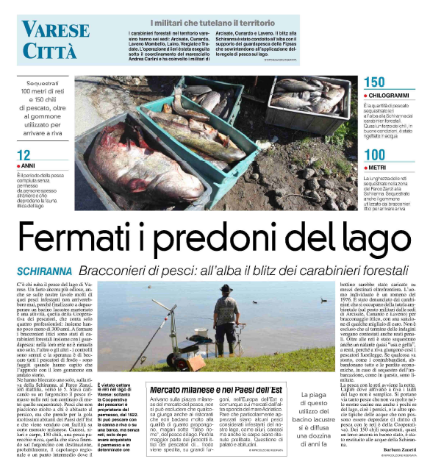
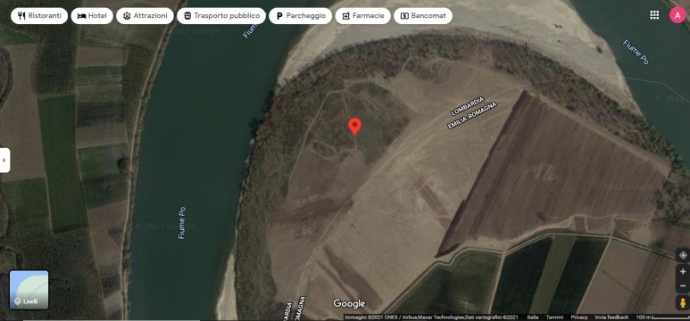
RETE NATURA 2000: la sorveglianza come misura di conservazione
ALCUNE ATTIVITÀ

Slide 4
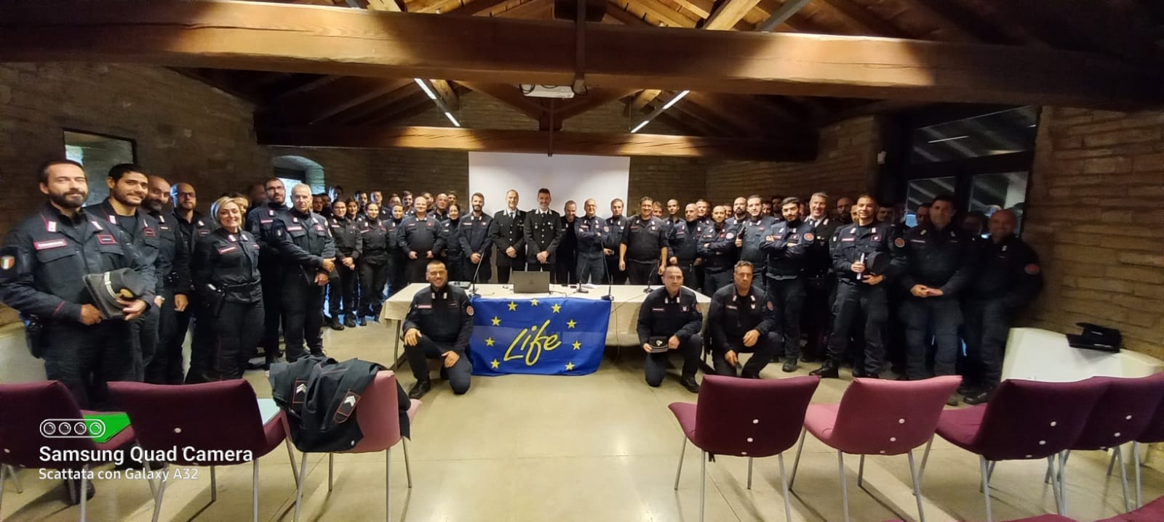
RETE NATURA 2000: la sorveglianza come misura di conservazione
Grazie per l’attenzione!

